Slide 1
2 сентябрь көнне
3-сентябрь-Терроризмга каршы көрәштә бердәмлек көне уңаеннан
Балтач үзәк китапханәсендә
“Терроризм –основная угроза XXI века” исемендә китап күргәзмәсе эшләнеп, төрле яшьтәге китап укучыларга тәкъдим ителде.

Slide 2
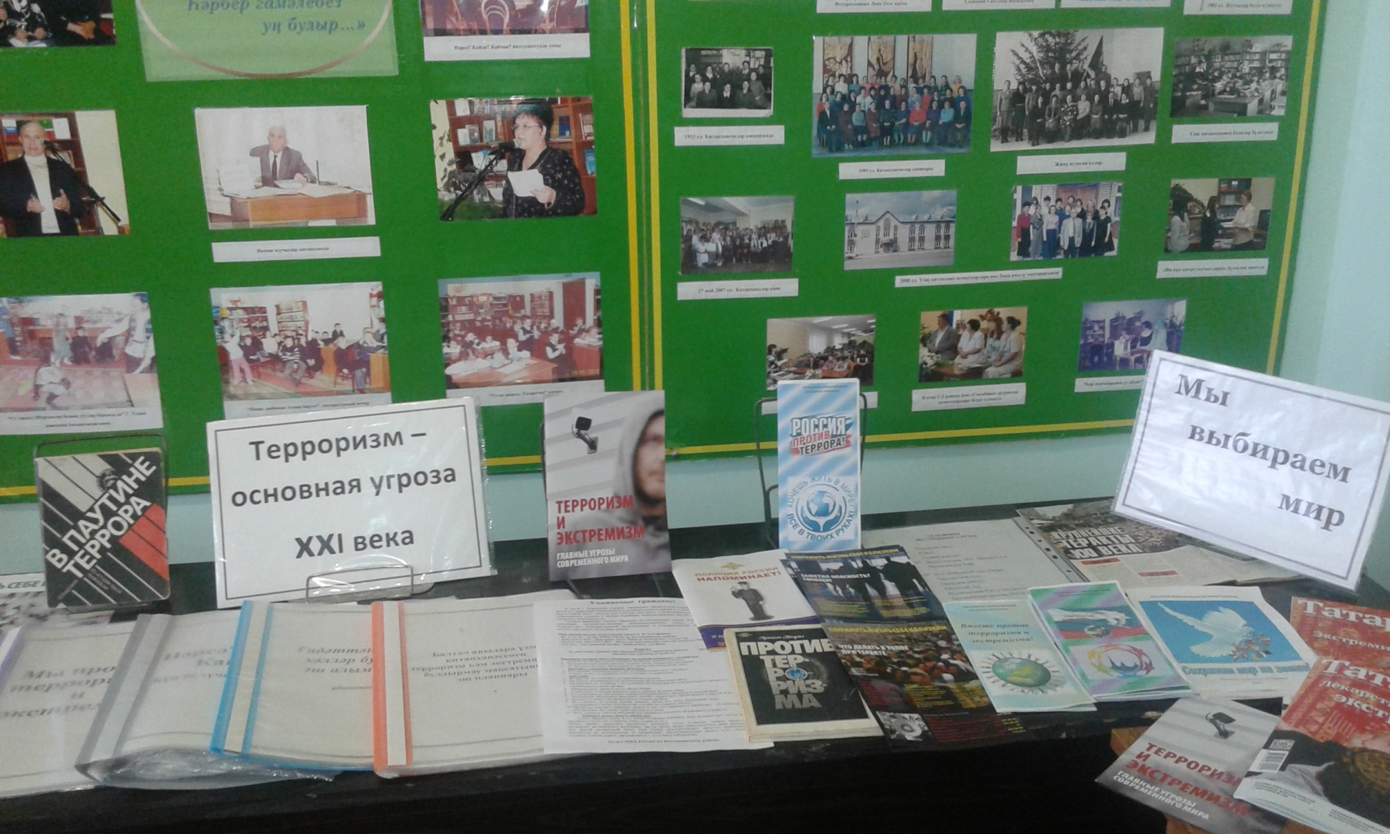

Slide 3
